Slide 1
El Efecto Espejo en Detección de Señales
Adriana Chávez; Lab 25

Slide 2
Autores Revisados
Wixted
2007, Dual-process theory and signal detection theory of recognition memory.
Glanzer, Adams, Iverson
1993, Regularities of Recognition Memory
1990; Mirror Effect: Data and theory
DeCarlo
2007, The Mirror Effect and Mixture SDT
2002, SDT with Finite Mixture Distributions:

Slide 3
Un problema de decisión
¿Esa persona de cabello largo es una mujer?
¿Mi novio está enojado?
¿Este paciente tiene un tumor?
¿Este paciente tiene depresión?
¿Esa bolsa contiene una bomba?

Slide 4
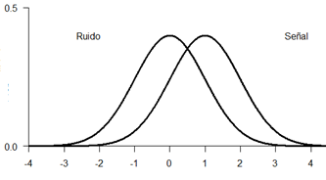
¡Detección de Señales!

Slide 5
Memoria de Reconocimiento
y su estudio desde SDT

Slide 6
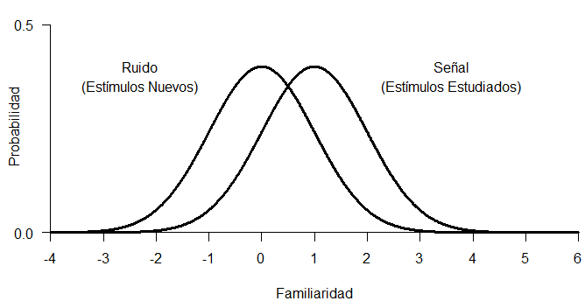
Memoria de Reconocimiento

Slide 7
Pre-experimento: ESTUDIO
Sandra Marisa Leonor Hilda Natalia
Patricia
Violeta Zaira Amada Tania

Slide 8
Fase experimental: ¿Cuáles de estas palabras ya se te habían mostrado?
Pre-experimento: ESTUDIO
Leonor Marisol Viridiana Zaira Rebecca
Patricia
Talia Zaide Amanda Tania
Sandra Hilda Zaira Delia Natalia
Petunia
Violeta Elizabeth Amada Marisa

Slide 9
Fase experimental: ¿Cuáles de estas palabras ya se te habían mostrado?
Pre-experimento: ESTUDIO
Sandra Marisa Leonor Hilda Natalia
Patricia
Violeta Zaira Amada Tania
Leonor Marisol Viridiana Zaira Rebecca
Patricia
Talia Zaide Amanda Tania
Sandra Hilda Zaira Delia Natalia
Petunia
Violeta Elizabeth Amada Marisa

Slide 10
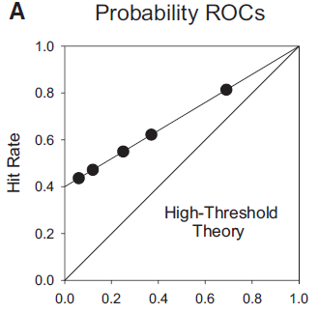
Memoria de Reconocimiento
High-threshold theory

Slide 11
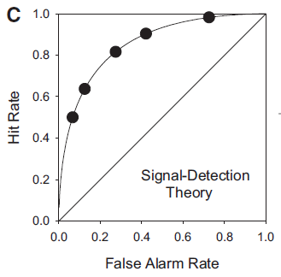
Memoria de Reconocimiento
High-threshold theory
Signal-detection theory

Slide 12
Memoria de Reconocimiento
Dual-Process T
Recolección y Familiaridad
SDT
Criterio
Wixted, 2007

Slide 13
Memoria de Reconocimiento
Dual-Process T
Recolección y Familiaridad
SDT
Criterio
DPSD
Wixted, 2007

Slide 14
Procedimientos
1. Yes|No Task
¿Esta palabra estaba en la lista anterior?
2. Confidence Rating
¿Qué tan seguro estás de tu respuesta?
0 | 1 | 2 | 3 | 4 | 5
HIGH New | MEDIUM New | LOW New | LOW Old | MEDIUM Old | HIGH Old

Slide 15
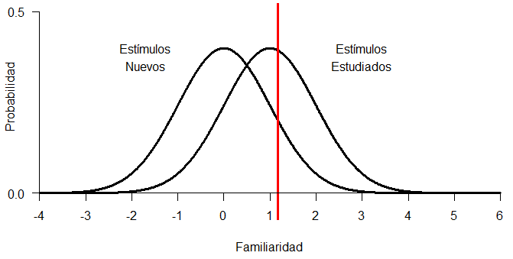
1. Yes|No Task
p(Hit)
p(Falsa Alarma)

Slide 16
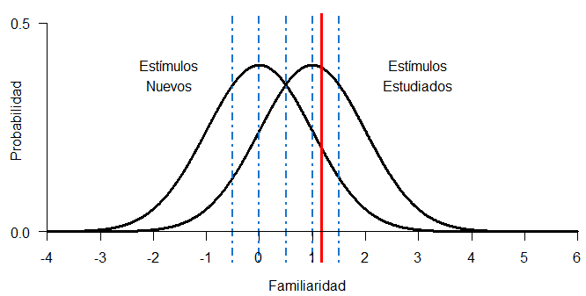
2. Confidence Rating
Múltiples sub-criterios

Slide 17
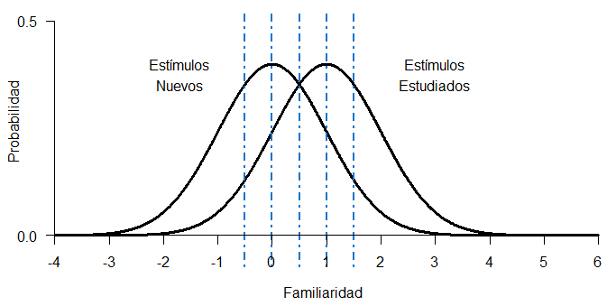
Confidence Criterion | p(Hit) | p(FA) | D’
Old-High |  |  | 1
Old-Medium |  |  | 1
Old-Low |  |  | 1
New-Low |  |  | 1
New-Medium |  |  | 1
New-High |  |  | 1

Slide 18
Confidence Criterion | p(Hit) | p(FA) | D’
Old-High |  |  | 1
Old-Medium |  |  | 1
Old-Low |  |  | 1
New-Low |  |  | 1
New-Medium |  |  | 1
New-High |  |  | 1

Slide 19
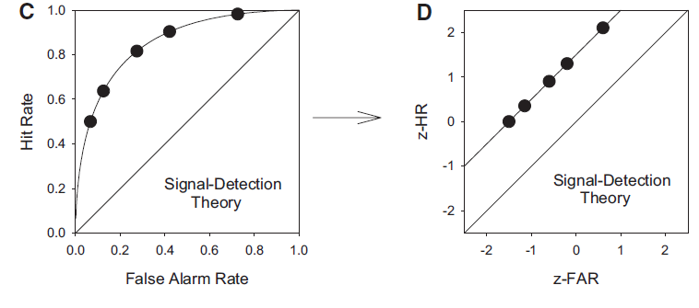
Equal-Variance?
Pendiente = SD (Ruido) SD (Señal)

Slide 20
Equal-Variance?
NO!

Slide 21
Equal-Variance?
NO!
Slope -> .80
Signal -> 1.25xNoise

Slide 22
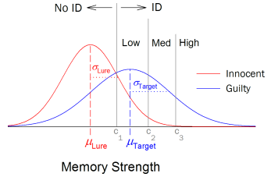
The Reliability of Eyewitness Identifications from Police Lineups
Wixted, Miickes, Dunn, Clark & Wells, 2016

Slide 23
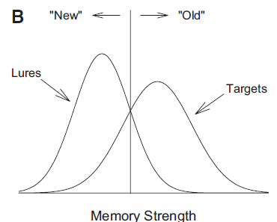
¿Pero cómo así?
Targets= L + MS
MS is different accross items
Wixted, 2007

Slide 24
Efecto Espejo
Evidencias e Inconsistencias

Slide 25
Mirror Effect
“If there are two classes of stimuli, and one is more accurately recogized than the other, then the superior class is both more accurately recognized as old when old and also more accurately recognized as new when new (…) means that the greater efficiency in recognizing is always twofold”
(Glanzer, Adams, 1990)

Slide 26
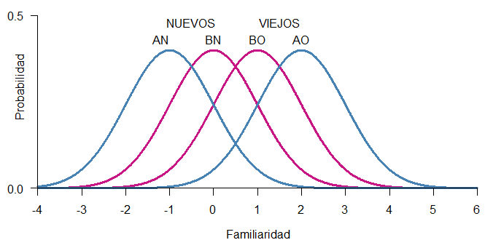
Mirror Effect
The greater efficiency in recognizing is always twofold.

Slide 27
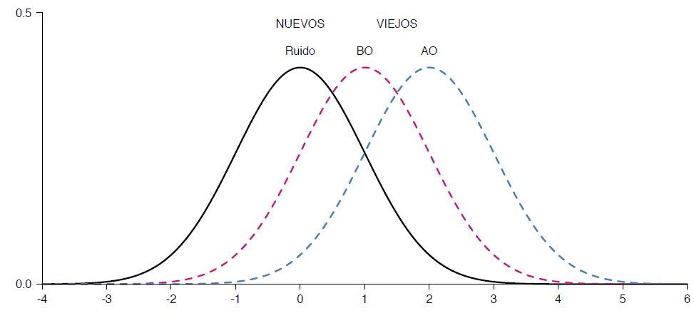

Slide 29
Evidencias

Slide 30

Yes/No Task
(Proportions)
The subject is assumed to make a decision by placing a criterion on the decision axis

Slide 31
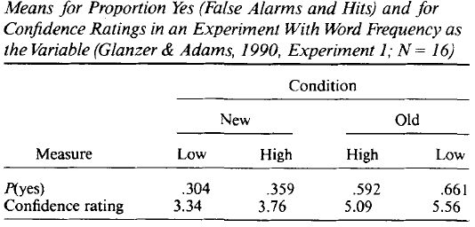
Ejemplo

Slide 32

Confidence Rating
(Mean)
The subject is assumed to place multiple criteria on the decisiona axis. The higher the criterion above which a test item falls, the higher the rating given it by the subject.

Slide 33
Ejemplo

Slide 34
2Alternative-ForcedChoice
(Preferences)
When presented two items, the subject chooses as old the item whose value is higher on the decisiona xis.

Slide 35
Standard comparisons AO – AN - BN BO – AN - BN
Null Choices AN – BN AO - BO

Slide 36
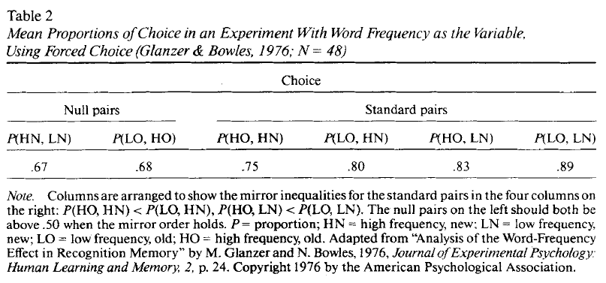
Ejemplo (Glanzer and Bowles, 1976)

Slide 37
Variables
A
Low-frequency words
Concrete words
Reversed words.
Pictures.
B
High-frequency words
Abstract words
Standard words.
Words.

Slide 38
Multiplicity
“The experimenter can produce as many separate mirror orders within a single data set as wished. All that has to be done is to impose effective variables factorially on the presented material and have a sufficient number of items in the study list.”
Extensiveness
“When two variables are used in a single experiment (…) produce an array of eight underlying distributions in mirror order”.

Slide 39

 |  | Frequency
 |  | Low | High
Concreteness | Concrete | LC | HC
 | Unconcrete | LU | HU

Slide 40
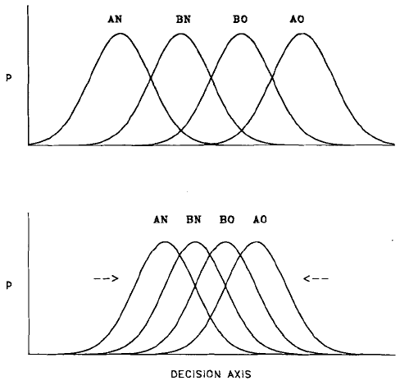
Symmetry of Movement

Slide 41
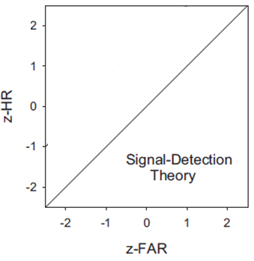
ROC (Slopes)

Slide 42
Inconsistencias
(Súper rápido, ¡lo prometo!)

Slide 43
¿Efecto de listas?
Listas separadas:
No se puede descartar la posibilidad de que el criterio de respuesta difiera a lo largo de las condiciones.
Las distribuciones subyacentes no necesariamente están escaladas de la misma forma a lo largo de las dos condiciones.
“(…)one cannot compare the values of d’ across the two conditions without further assuming that the variance of the reference distributions (LN and HN) are the same, which does not appear to be the case.
(DeCarlo,2007)

Slide 44
Interpretaciones

Slide 45
Interpretaciones
1. Attention / Likelihood Theory
2. Mixture SDT models

Slide 46
1. Attention / Likelihood Theory
N Features
p(new) Noise

Slide 47
1. Attention / Likelihood Theory
N Features
p(new) Noise
3. n(i) Sampling
i = A or B

Slide 48

1. Attention / Likelihood Theory
N Features
p(new) Noise
3. n(i) Sampling
i = A or B
4. α(i) Marcaje

Slide 49
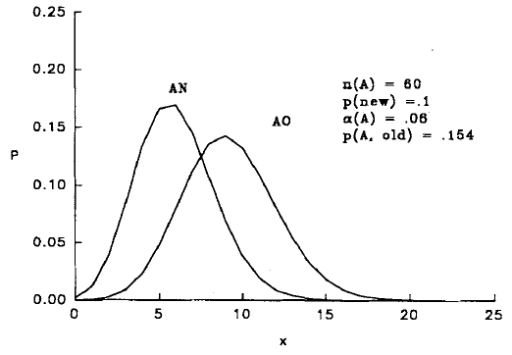
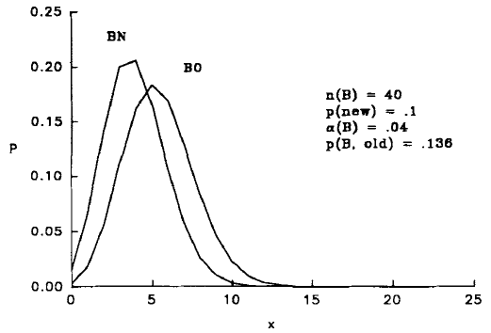
1. Attention / Likelihood Theory
X Marked features observed
p(i,j)
n(i) dbinom(x|p,n)

Slide 50
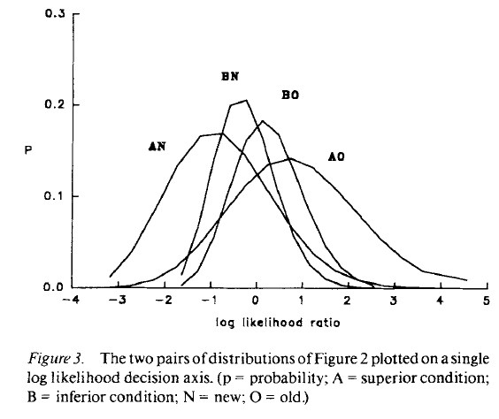
1. Attention / Likelihood Theory
6. Likelihood Ratio

Slide 51
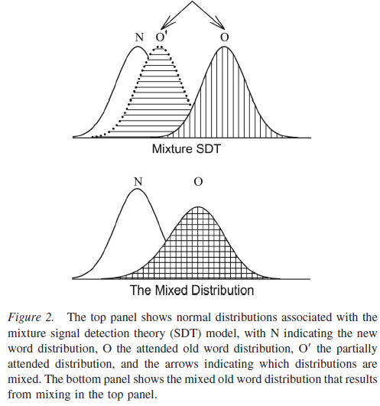
2. Mixture SDT

Slide 52
PREGUNTA
¿El Efecto Espejo es algo exclusivo de la memoria de reconocimiento? ¿Se encuentra también en estudios perceptuales?
¿El Efecto Espejo es una propiedad de la SDT?

Slide 53
So far…
S
FA (Facil) | FA (Difícil) | H (Difícil) | H (Facil)
.088 | .139 | .797 | .864
.034 | .073 | .752 | .816
FA (Fácil) | FA (Difícil) | H (Difícil) | H (Fácil)
.172 | .232 | .708 | .839
.083 | .101 | .607 | .869
.029 | .035 | .601 | .714
.029 | .196 | .857 | .964
.041 | .125 | .904 | .970
.142 | .202 | .964 | .976
FA (Fácil) | FA (Difícil) | H (Difícil) | H (Fácil)
.095 | .059 | .839 | .910
.113 | .166 | .898 | .690

Slide 54
So far…
M
FA (Fácil) | FA (Difícil) | H (Difícil) | H (Fácil)
.242 | .273 | .803 | .904
.220 | .275 | .783 | .894
FA (Fácil) | FA (Difícil) | H (Difícil) | H (Fácil)
.071 | .190 | .75 | .833
.357 | .404 | .714 | .952
.464 | .559 | .976 | .999
FA (Fácil) | FA (Difícil) | H (Difícil) | H (Fácil)
.333 | .297 | .583 | .845
.095 | .083 | .928 | .9404
.130 | .107 | .869 | .892

Slide 55
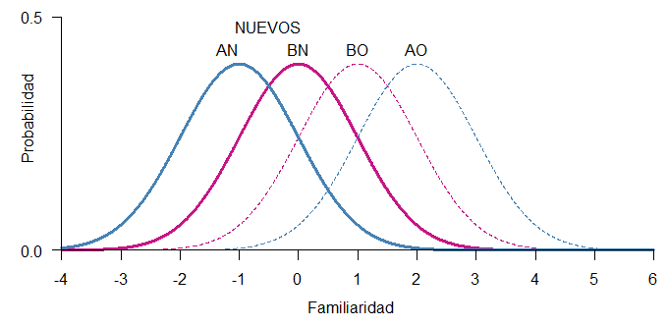
Posibles Problemas
NO hay interacción previa a la detección.

Slide 56
Posibles Problemas
Recogition Memory is an UnequalVarianceSD model

